Slide 1
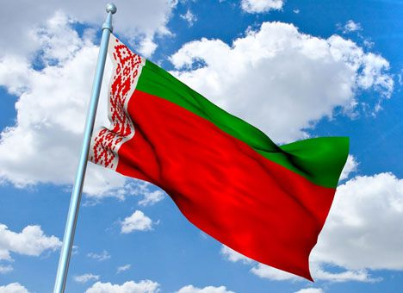
Білорусь
Виконала учениця 10-Б - Гончарова Ірина

Slide 2
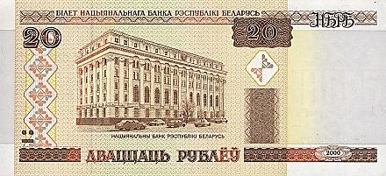
“Візитна картка Білорусі”
Площа: 207,6 тис. км. кв.
Населення: 9,6 млн. чоловік (2009 р.)
Столиця: Мінськ
Державний лад: президентська республіка, унітарна держава
Склад території: 6 областей, 118 районів
Великі міста: Мінськ (1,7 млн. осіб), Гомель (500 тис. осіб), Могильов (370 тис.), Вітебськ (358 тис.)
Грошова одиниця: білоруський рубль

Slide 3
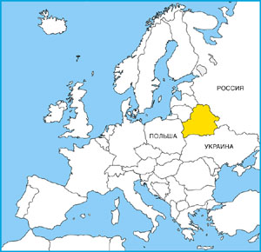
Географічне положення.
Країна розташована на сході Європи, на перехресті транзитних шляхів, проте не має виходу до моря. Межує з Україною, Росією, Латвією, Литвою та Польщею

Slide 4
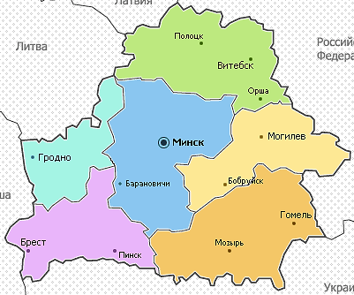
Склад території
За адміністративно-територіальним поділом до складу держави входять 6 областей і муніципалітет — м. Мінськ
6 областей: Мінська, Брестська, Гомельська, Могильовська, Вітебська, Гродненська

Slide 5
Населення.
Національну основу населення країни становлять білоруси — 79 %- Проживають також росіяни (12%), українці (4 %), поляки (3 %) та інші народності (2 %). Основні мови — білоруська та російська Густота населення — близько 50 осіб на 1 км2. Природний приріст населення становить 0,1 %. У Білорусі зафіксований високий рівень урбанізації — 71 % міських жителів. За релігійним складом переважають християни: православні та католики

Slide 6
Природні умови і ресурси.
Природні умови в цілому сприятливі для розвилку господарства. Рельєф — рівнинний. (Із заходу на схід простягається Білоруське пасмо (висота до 345 м — вища точка Білорусі). На півдні — низинне Білоруське Полісся. Поліська низовина (100-250 м)
Клімат — помірний, кількість опадів (до 700 мм/рік) що спричиняє заболочення значної частини території. Переважають малородючі дерново - підзолисті ґрунти. Більшість сільськогосподарських угідь потребують вживання меліоративних заходів.

Slide 7
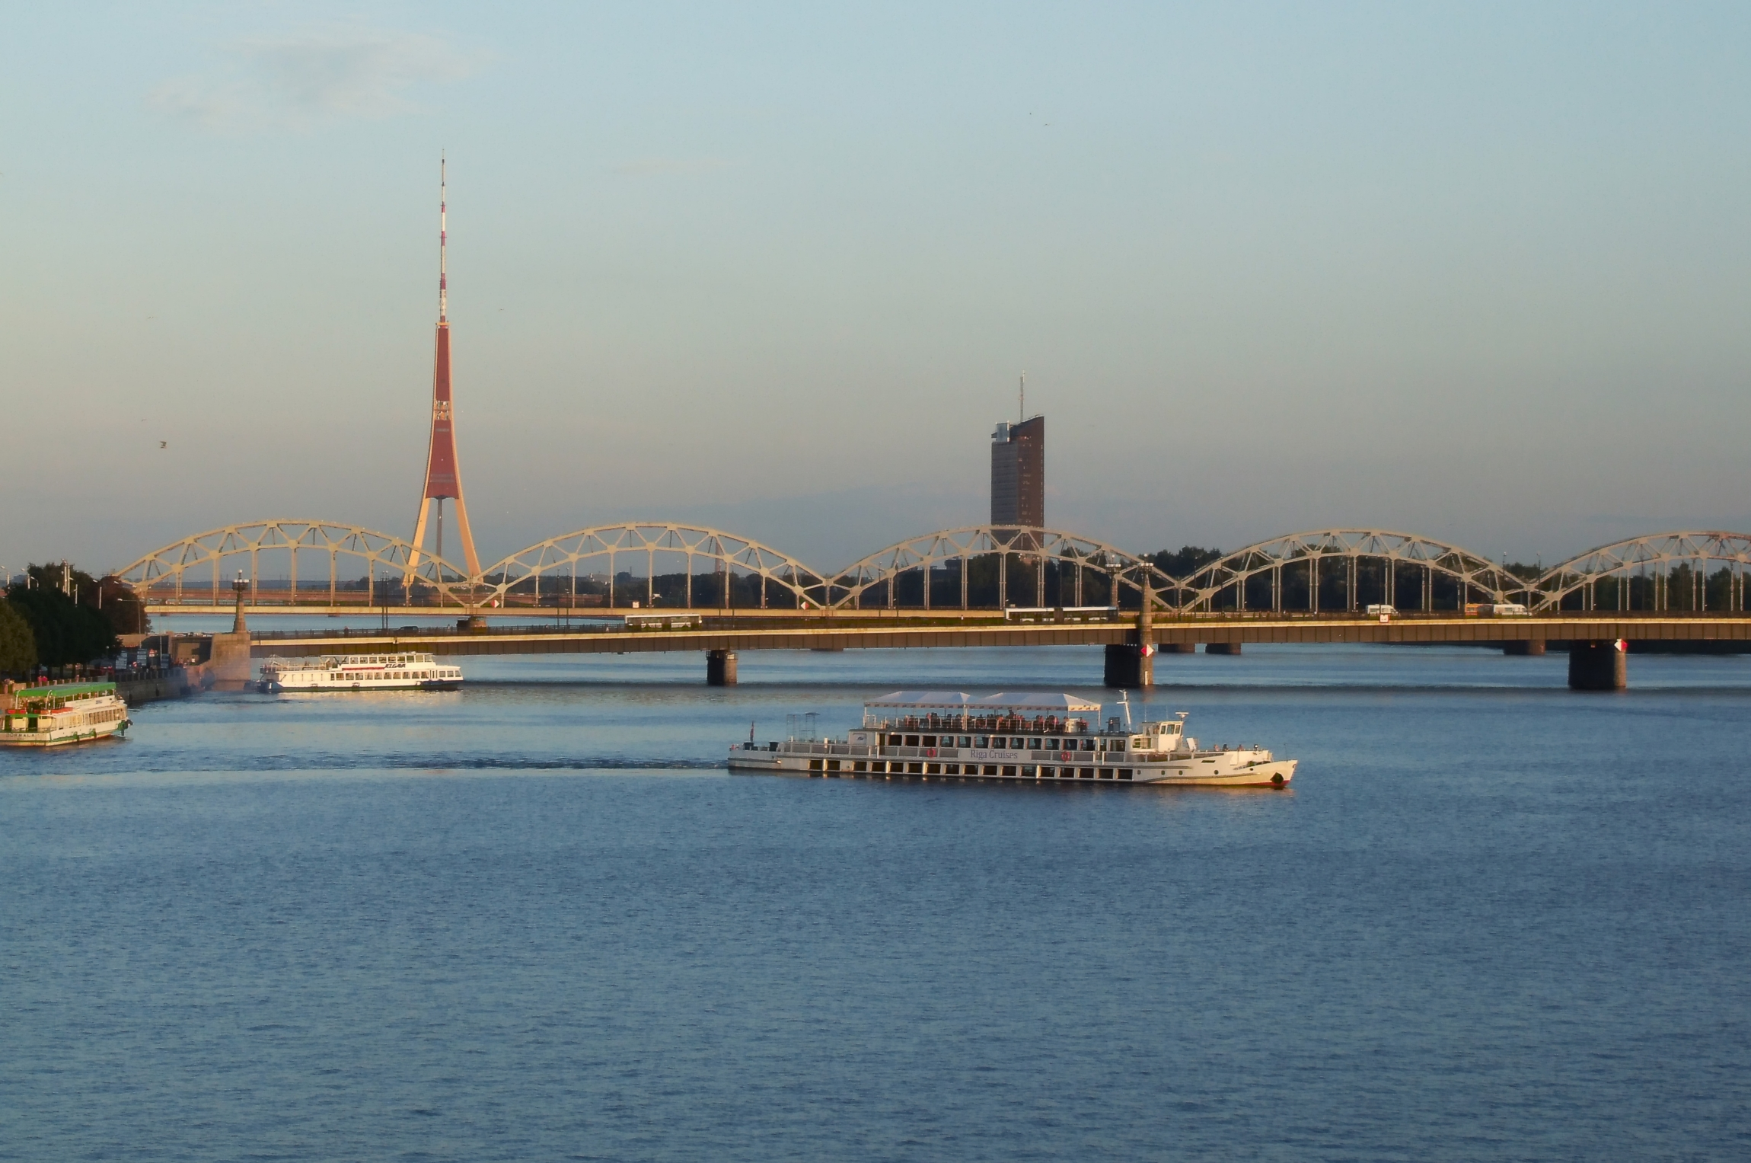
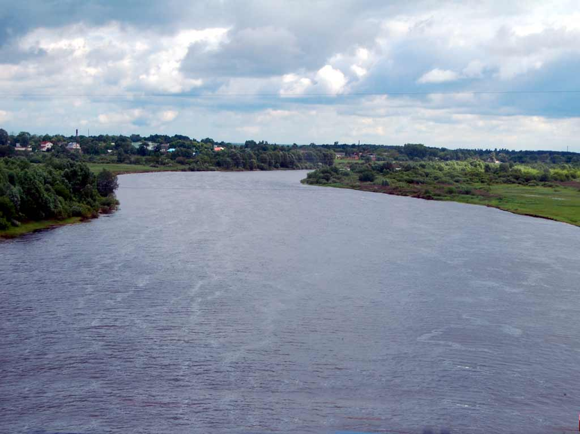
Річкова мережа
Найбільші річки — Дніпро, Сож, Прип'ять, Західна Двіна, Німан. Загалом Білорусь характеризується наявністю великої кількості річок (близько 3 тис.). Крім того, у країні є багато озер.
Західна Двіна
Сож

Slide 8
Багатства надр
Розвиток багатьох галузей промисловості Білорусі спирається на власні трудові ресурси і залежить від імпорту сировини.
Мінеральні природні ресурси дуже бідні.
Торф — основне паливо країни.
Калійна та кухонна сіль (Солігорськ)
Будівельна сировина (вапняк, глина, скляні піски, крейда)
Нафта (невеликі запаси)
Кам'яне вугілля (невеликі запаси)

Slide 9
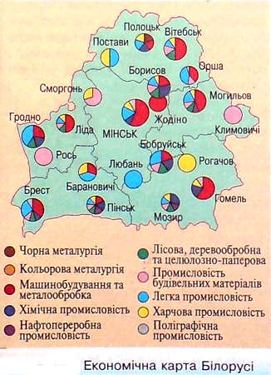
Машинобудування
Автомобілебудування представлене виробництвом дизельних, вантажних автомашин у Мінську і Могильовi, самоскидів великої вантажності - у Жодино. Багато підприємств з виробництва тракторів, комбайнів та іншої сільської господарської техніки і комплектуючих деталей

Slide 10
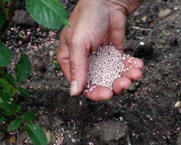
Хімічна промисловість
У хімічній промисловості значна частка припадає на виробництво калійних добрив (Солігорськ, Гомель), пластмас (Гродно), синтетичних волокон (Могильов, Гродно, Полоцьк) та смол (Полоцьк). Розвиваються виробництво товарів побутової хімії, лакофарбової, лісохімічної та гумової продукції

Slide 11
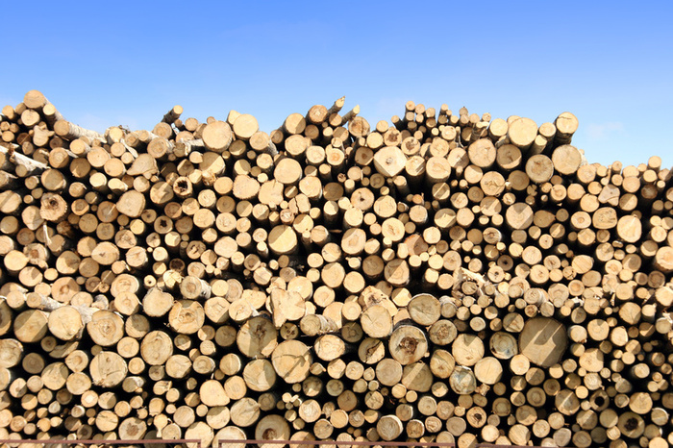
Лісова промисловість
Лісова та деревообробна промисловість характеризується збільшенням кількості підприємств цієї галузі та нарощенням їх потужності. Підприємства працюють на власній і довізній сировині (Вітебськ, Шклов, Добруш, Мозир, Пінськ, Івацевичі).

Slide 12
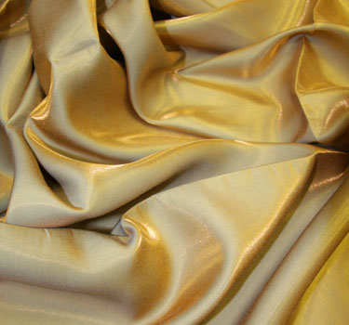
Легка промисловість
Легка промисловість представлена виробництвом бавовняних, шовкових, вовняних, лляних тканин, трикотажних, швейних та шкіряно-взуттєвих виробів. Основні центри: Могильов (шовковий комбінат), Мінськ і Гродно (вовняні комбінати), Орша (льонокомбінат). Продукція легкої промисловості широко експортується до сусідніх країн.

Slide 13
Промисловість
Галузь промисловості | Основні центри
1. Торф'яна | повсюдно
2. Нафтопереробна | Мозир, Новополоцьк (на нафтопровід)
3. Електроенергетика | ТЕС - 100% (біля міст)
4. Машинобудування | Трактори (Мінськ), комбайни (Гомель (силосні), Ліда (картоплезбиральні)), Вантажівки (Жодіно (БелАЗ), Могильов, Мінськ), верстати та точне (Мінськ, Гомель, Вітебськ)
5. Хімічна | Калійні добрива (Солігорськ), нітратні добрива (Гродно), фосфатні добрива (Гомель), пластмаси та СВ (Полоцьк)
6. Текстильна (галузь легкої промисловості) | Бавовняна (Гомель, Гродно), шовкова (Могильов), вовняна (Мінськ, Гродно), лляна (Орша)
7. Лісова | Меблі, папір, сірники, шпалери (Гомель)

Slide 14
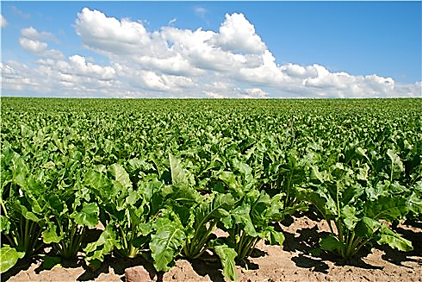
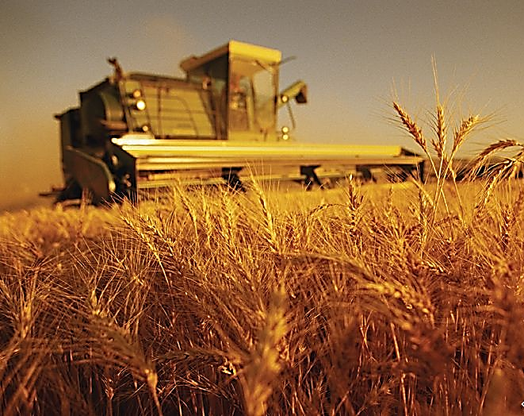
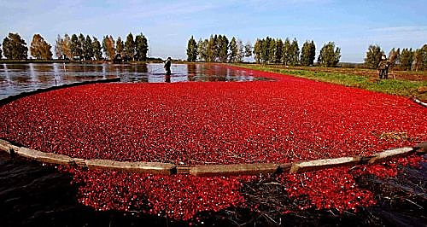
Сільське господарство
Рослинництво – картопля, льон, горох, жито (повсюдно), цукрові буряки (південний захід), овочівництво (приміські зони)

Slide 15
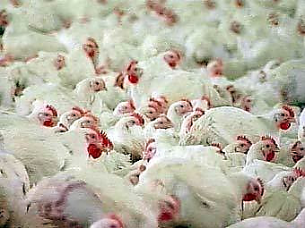
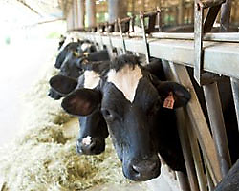
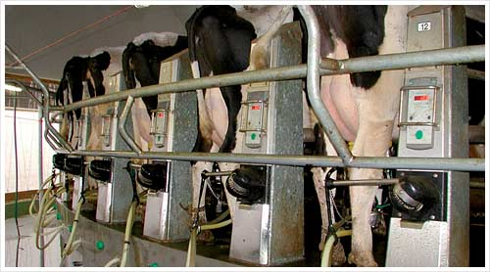
Сільське господарство
Тваринництво – молочно-м'ясне скотарство, свинарство (повсюдно), птахівництво , молочне скотарство (приміські зони)

Slide 16
Зовнішня торгівля
Експорт | Імпорт
1. Трактори | 1. Енергоносії
2. Вантажівки | 2. Прокат чорних металів
3. Добрива | 3. Прокат кольорових металів
4. Ліс | 4. Машини та устаткування
5. Картопля | 5. Продукти харчування
6. М’ясо
7. Молоко
8. Текстиль
9. Продукти харчування

